Slide 1
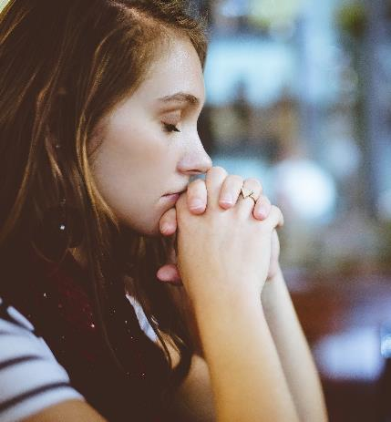
Szüntelenül imádkozzatok

Slide 2
Kedves Hittanos Barátom!
Isten hozott!
A digitális hittanórán szükséged lesz a következőkre:
Internet kapcsolat
Laptop, okostelefon vagy tablet
Hangszóró vagy fülhallgató
Üres lap vagy a füzeted és ceruza
A te lelkes hozzáállásod

Slide 3
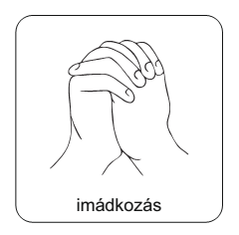
Imádkozzunk!
Azért, hogy a mai órán meg tudjuk hallani és érteni azt az üzenetet, amit Isten személyesen nekünk szán!

Slide 4

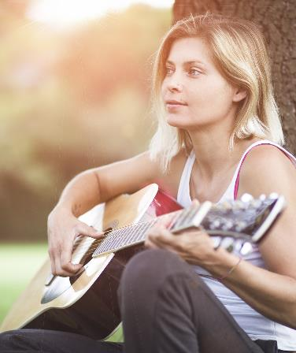

Énekeljünk!
A dal szövegét a videó leírásában találod.
a zene elindításához kattints

Slide 5

Gondold végig a napodat és próbáld felidézni, mikor vannak csendesebb pillanatok benne!
Mikor és hol sikerült elcsendesedned?
Reggel
Délután
Délelőtt
Este
Melyik napszak a legcsendesebb?

Slide 6
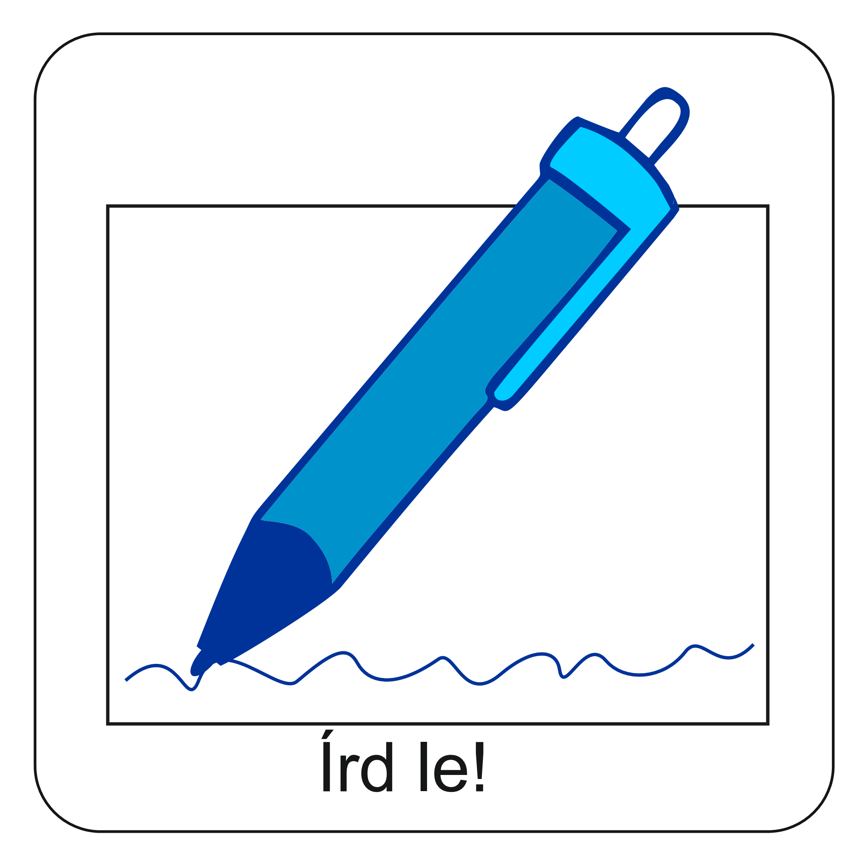
Gondold végig a napodat és próbáld felidézni, mikor vannak csendesebb pillanatok benne!
Reggel
Délután
Délelőtt
Este
Készíts egy listát a csendes helyekről
és pillanatokról!

Slide 7
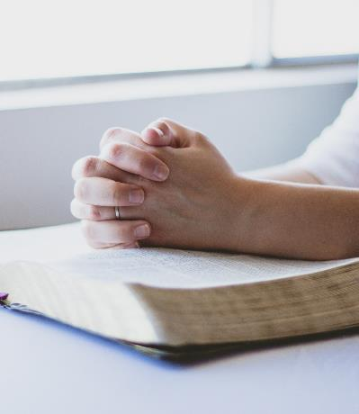
A 18. században egy református lelkész, Szikszai György (1738-1803), fontosnak tartotta a folyamatos Istenhez való kapcsolódást. Bár nem létezett internet, de ismerte azt a szüntelen kapcsolatot, amit az imádság jelent.

Slide 8
Érdekes, hogy Szikszai akkor fogalmazta meg az élet minden területére ezt a kapcsolódási lehetőséget, amikor a makói gyülekezet kitette őt állásából. A kb. 3 évig tartó „munkanélkülisége” idején írta meg azt az imádságos könyvét, amely évszázadokon keresztül a magyar reformátusok imakönyve volt.

Slide 9
Könyvének hosszú címe a kor szokása szerint elmondja, hogy miről szól. A gyülekezeti tagok használatában azonban csak az „öreg Szikszai”-nak nevezték, és mint a családi Biblia, így öröklődött tovább. Könyvét úgy állította össze, hogy az év minden napjára, az élet minden területére írt tanításokat és imádságokat. De segít imádkozni az élet egy-egy nehéz helyzetében lévőknek is.

Slide 10
A Biblia és a Zsoltárok könyve mellett az „öreg Szikszai” a legtöbbször kiadott magyar nyelvű könyv, több mint száz a kiadásainak száma.

Slide 11
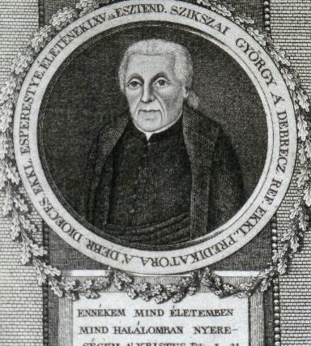

Beszélgessetek a következő kérdések kapcsán a csoporttal!
Mit gondolsz, miért lehet egy könyv annyira népszerű, hogy ilyen sok alkalommal kiadják?
Kinek van otthon vagy a gyülekezetben „öreg Szikszaija”?
Ma már online is elérhető az „öreg Szikszai”, az eléréséhez kattints a képre!
Olvasd el a mai napra vonatkozó reggeli imádságot! Beszéljétek meg, hogy mi az, ami ma is aktuális belőle!

Slide 12
Szikszai György összegyűjtötte az élethelyzeteket, amikor imádkozni szükséges.
Készíts te is ilyen listát! Sorolj fel legalább 5 élethelyzetet!
01.
02.
03.
04.
05.

Slide 13
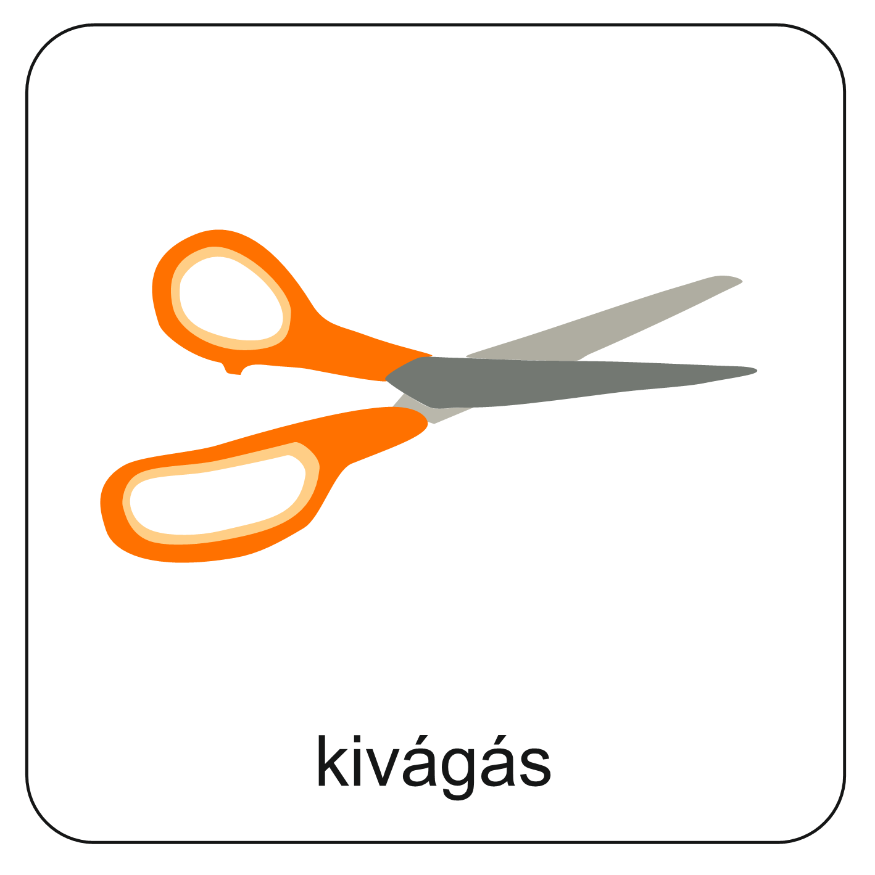

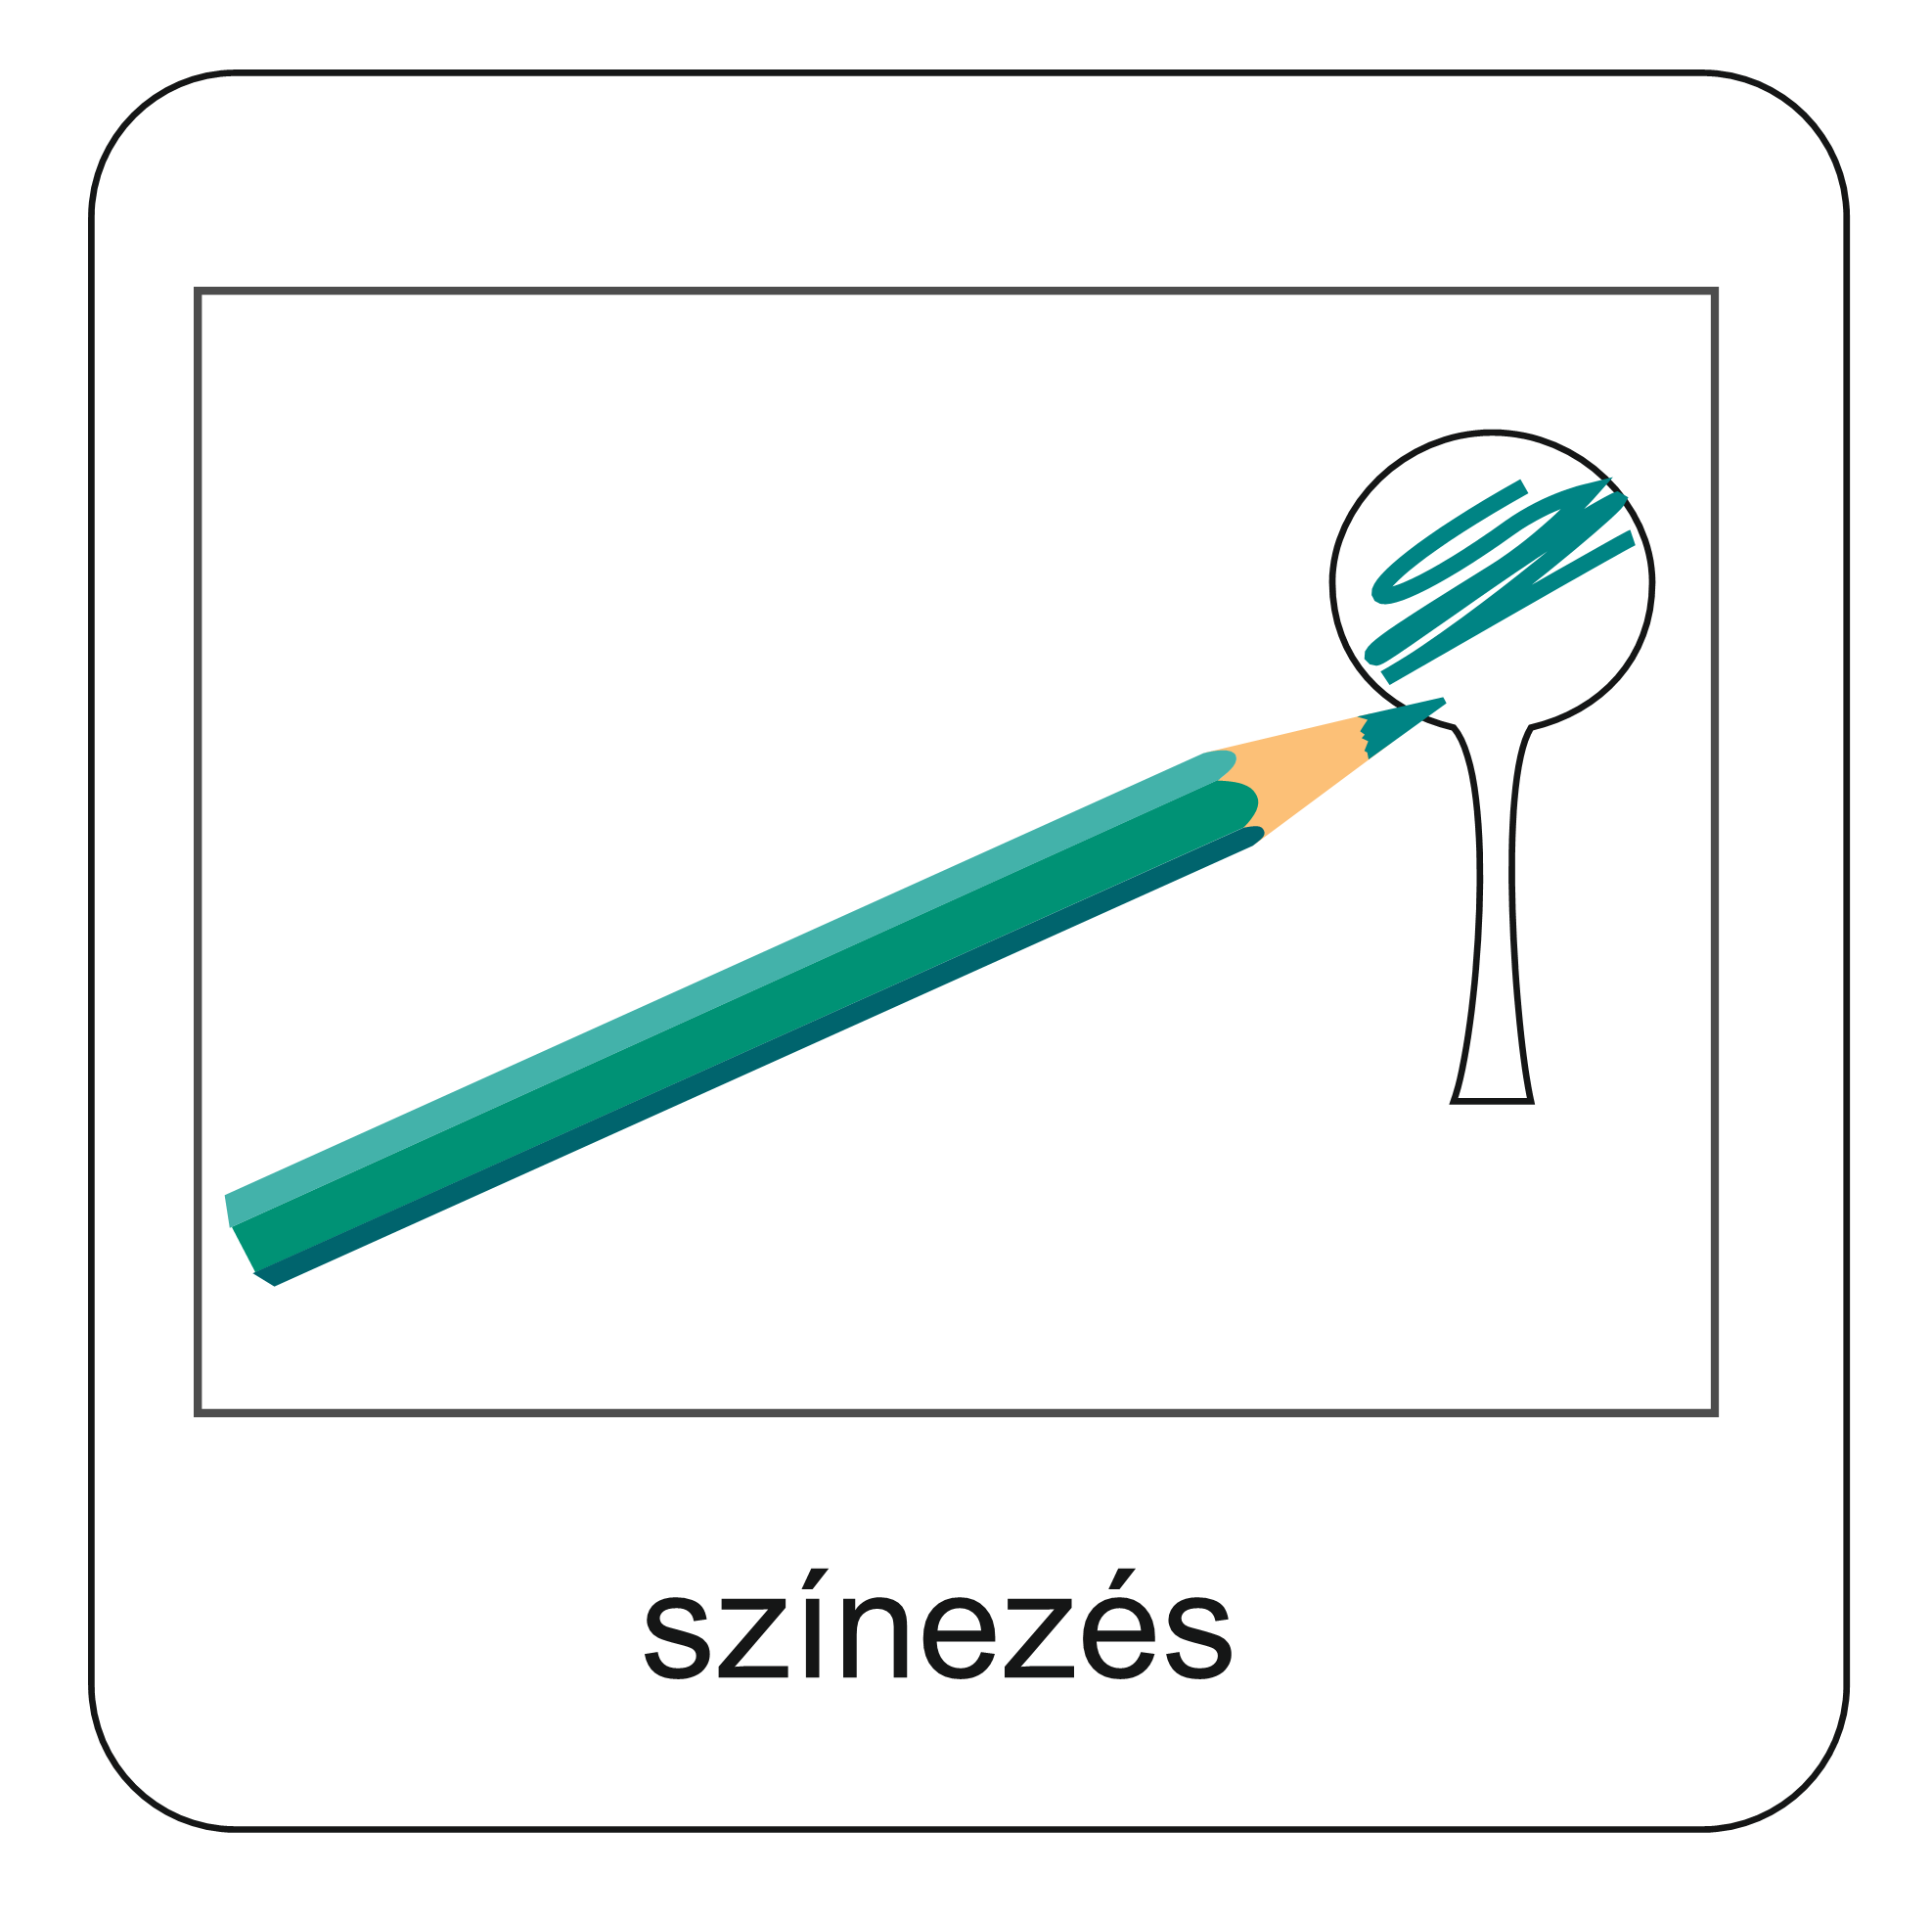


1Thessz 5,17
Készíts igéskártyát az aranymondással, hogy mindig emlékezz rá!
„…szüntelenül imádkozzatok…”

Slide 14
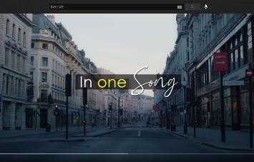
Az imádság összeköt
Az imádság elsősorban Istennel köt össze, de a többi imádkozó emberrel is. Szüntelenül imádkozni lehet úgy, hogy minden gondolatunkat áthatja az imádságos lelkület és mindent Isten elé viszünk. De úgy gondolkodhatunk a szüntelen imádkozásról, hogy a keresztyének együtt szüntelen imádkoznak, hiszen az egész világon vannak hívő testvéreink, akik ugyanazt az Istent imádják.
Kattints a képre a videó elindításához, amelyben egy országokon átívelő énekelt imádságot láthatsz és hallhatsz!

Slide 15
Imádkozzunk!
Azért, hogy minden helyzetben Istenhez tudjunk fordulni!

Slide 16
Imádkozzunk!
Mi Atyánk, aki a mennyekben vagy,
szenteltessék meg a te neved,
jöjjön el a te országod, legyen meg a te akaratod,
amint a mennyben, úgy a földön is;
Mindennapi kenyerünket add meg nekünk ma,
és bocsásd meg vétkeinket,
miképpen mi is megbocsátunk az ellenünk vétkezőknek;
És ne vígy minket kísértésbe, de szabadíts meg a gonosztól;
Mert tied az ország, a hatalom és a dicsőség mindörökké.
Ámen.
(Mt 6,9-13)

Slide 17
Áldás békesség!
A PPT-ben felhasznált képek a https://slidesgo.com/ , a https://www.freepik.com/ és a https://pixabay.com/ internetes oldalon találhatóak és ingyenesen letölthetők!

